Slide 1
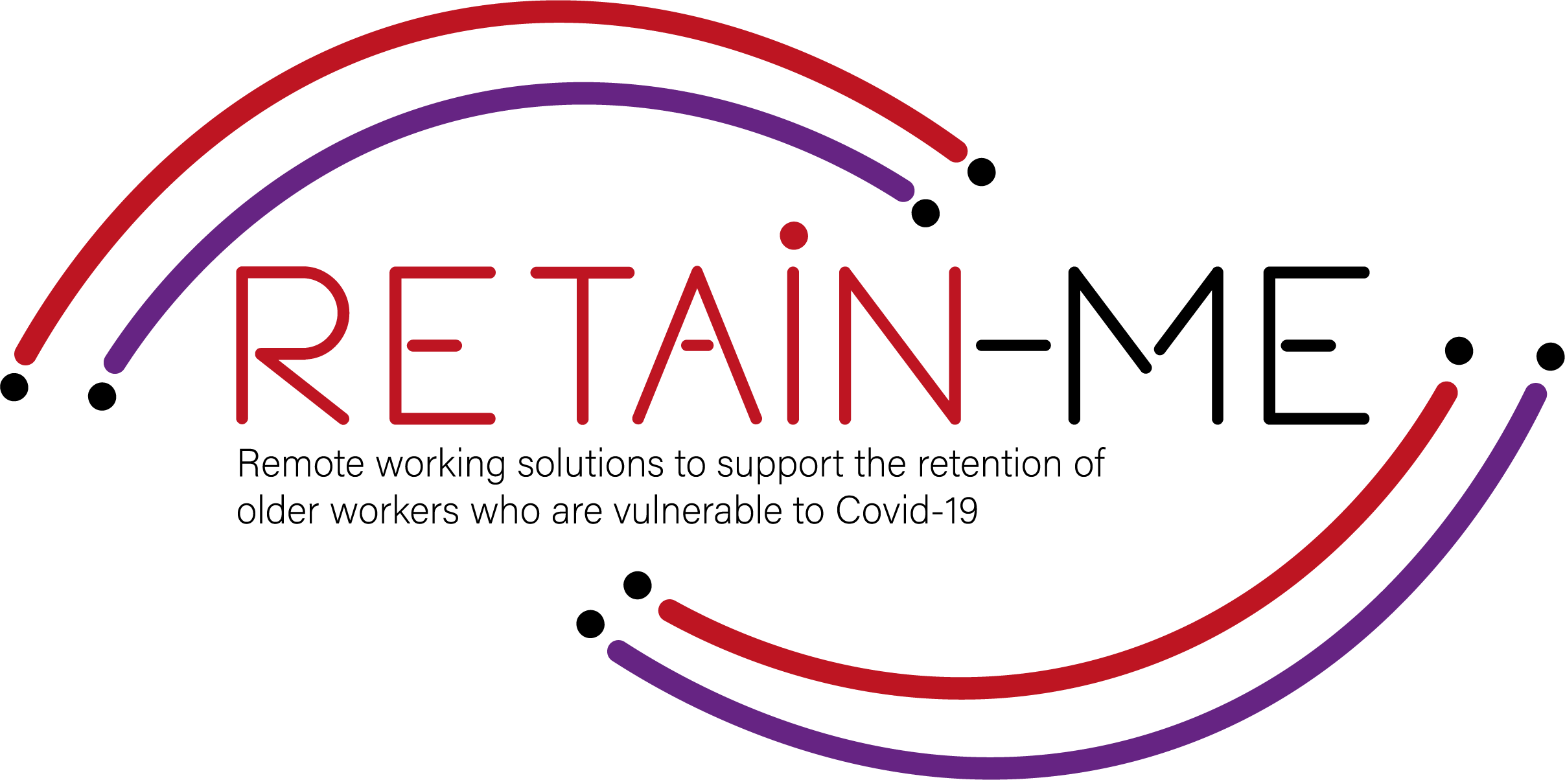
Desarrollando mis habilidades blandas para el futuro

Slide 2
ACTIVIDAD 1
¿Qué son las habilidades blandas?

Slide 3
Habilidades blandas
Las habilidades blandas son habilidades relacionadas con rasgos de personalidad y actitudes. Son habilidades no técnicas que permiten a alguien interactuar de manera efectiva y armoniosa con los demás. Se consideran importantes para las organizaciones y pueden afectar la cultura, la mentalidad, el liderazgo, las actitudes y los comportamientos. Son difíciles de aprender, medir y evaluar.

Slide 4
Habilidades duras
Son lo opuesto a las habilidades blandas. Son las habilidades técnicas y se relacionan con todo lo que aprendemos en la educación formal y no formal, ya sea en cursos de pregrado o posgrado y enlazan con la información incluida en nuestro currículum, agregada a nuestro perfil y destacada al reclutador en un proceso de reclutamiento.

Slide 5
Ejemplos de habilidades blandas críticas
Comunicación Trabajo en Equipo Resolución de problemas Gestión del tiempo Pensamiento crítico Toma de decisiones Negociando Organizativo | Manejo del estrés Adaptabilidad Adaptabilidad Gestión de conflictos Liderazgo Creatividad Ingenio Persuasión Apertura a la crítica

Slide 6
Desarrollo de habilidades blandas para el futuro
En el desarrollo de habilidades blandas uno necesita enfocarse en lo siguiente: Comprender qué son las habilidades blandas Utilizar una mentalidad de aprendizaje Participar en la autorreflexión Prioriza el desarrollo de las habilidades que te faltan Participar en oportunidades de aprendizaje y capacitación Poner en práctica (nuevas y otras) habilidades Ten paciencia Recuerda a quién desarrollaste estas habilidades Aproveche al máximo los comentarios para acceder a su progreso y áreas de desarrollo Resalta tus habilidades blandas (en tus CV y perfil)

Slide 7
ACTIVIDAD 2
Importancia de desarrollar mis habilidades blandas para el futuro

Slide 8
Importancia de desarrollar mis habilidades blandas para el futuro
En su opinión, ¿por qué es importante desarrollar sus habilidades blandas para el futuro? ¿Qué 3 habilidades crees que necesitas desarrollar? ¿Cómo puedes lograr esto?

Slide 9
Importancia de desarrollar mis habilidades blandas para el futuro - I
Desarrollar sus habilidades blandas para el futuro es fundamental. El mercado laboral ha ido cambiando y las empresas tienden a buscar no solo cualificaciones y habilidades técnicas, sino también habilidades personales y de comportamiento.

Slide 10
Importancia de desarrollar mis habilidades blandas para el futuro - II
Las habilidades blandas se vuelven tan esenciales como las habilidades técnicas. No solo es importante tener conocimientos técnicos sobre las cosas, sino que también es vital comunicarse e interactuar eficazmente con los demás, tratarlos bien y manejar las situaciones con éxito con una gestión efectiva del tiempo. En el futuro, habrá una gran demanda de estas habilidades. Es por eso que saber exactamente qué son las habilidades blandas y cómo mejorarlas y desarrollarlas es una necesidad.

Slide 11
ACTIVIDAD 3
Tomar medidas para desarrollar mis habilidades blandas para el futuro

Slide 12
Tomar medidas para desarrollar mis habilidades blandas para el futuro
¿Qué tres (3) habilidades blandas necesitas desarrollar? ¿Cómo puedes lograr esto?

Slide 13
"The European Commission's support for the production of this publication does not constitute an endorsement of the contents, which reflect the views only of the authors, and the Commission cannot be held responsible for any use which may be made of the information contained therein.” Project Number: 2021-1-SE01-KA220-VET-000032922

